Slide 1

Клавиатурный тренажер
Выполнила Толменева Дарья

Slide 2
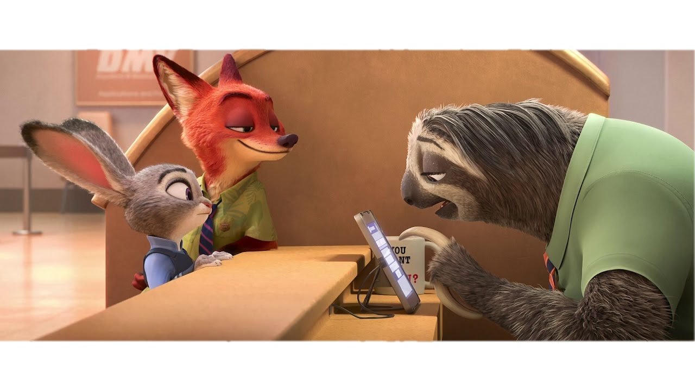

Slide 3
Идея проекта
Цель
Создать клавиатурный тренажер :3
Для кого?
Для всех, кто как и я хотел научиться печати 10-ю пальцами

Slide 4
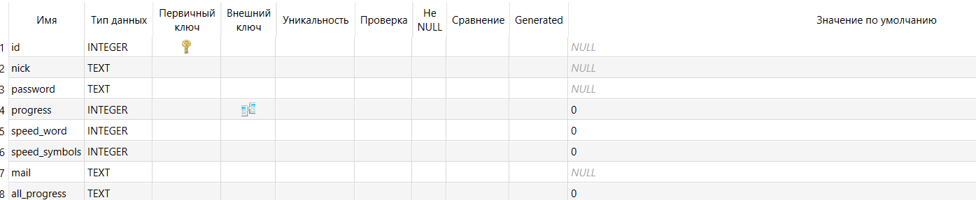

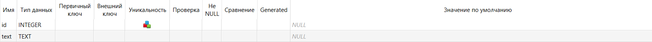
База данных
В базе данных содержится две таблицы. Основная с информацией о каждом пользователе и дополнительная с заданиями для пользователей в зависимости от уровня

